Slide 1




PRESENTATION
말해봄
사용자 음성 분석 기반
인지능력 평가·훈련 플랫폼
말해봄
팀명
밥 먹고 합시다
주관
스마트인재개발원 - 실전프로젝트

Slide 2
PRESENTATION
말해봄
말해봄
“ 은 사용자가 자신의 소중한 기억을 편안한 대화를 통해 자연스럽게 깨우고, 인지능력을 향상시킬 수 있도록 돕는 플랫폼입니다. ”

Slide 3

목차
1. 제안 배경 및 필요성
2. 유사 서비스 분석 및 비교
3. 개발 목표 및 주요 개발 내용
4. 데이터 확보 방안
5. 기대효과 및 활용방안
6. 팀원 소개

Slide 4


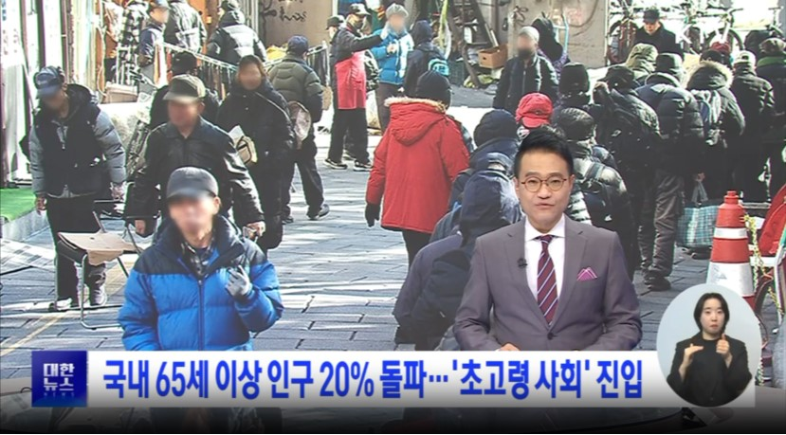
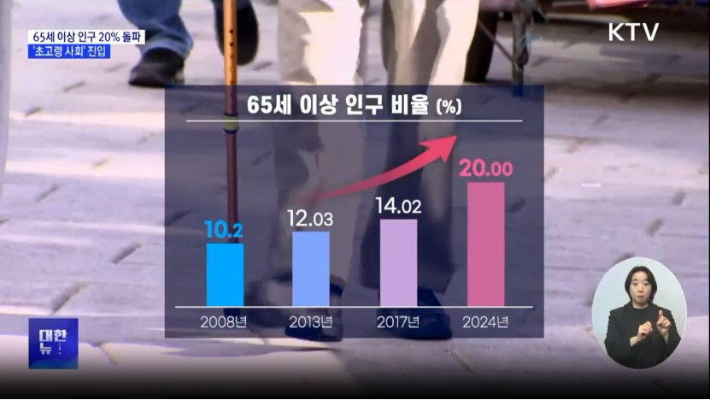
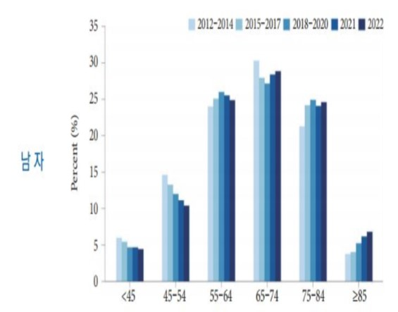
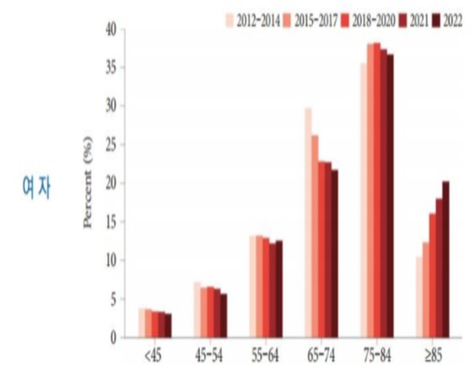
제안 배경 및 필요성
제안배경 - 1. 초고령사회 진입
· 2024년, 대한민국 전체 인구 중
65세 이상 비율 20% 돌파
· 뇌질환·치매 환자 중
60세 이상 비율 84.6%
<그림. 국내 초고령사회 진입 보도자료>
· 사회·경제적 부담 급증 예상
→ 조기 발견·관리 필요성 확대
<그림. 국내 뇌질환 환자 연령 분포>

Slide 5

제안 배경 및 필요성
제안배경 - 2. 시장 성장성과 기술적 기회
1. 디지털 헬스케어 산업 급성장
· 2023~2030년 연평균 성장률 41.8%
· 2030년 글로벌 시장 규모 1,817억 달러 전망
· 아시아 시장 연평균 47.9%, 세계 최고 성장률
2. 기술 발전과 서비스 확산
· AI·음성 인식·클라우드 기반 헬스케어 플랫폼 확산
· 글로벌 빅테크(Google, Apple, Microsoft 등)와 의료기관 연계 증가
· 국내·외 디지털 헬스케어 유니콘 기업 등장

Slide 6
제안 배경 및 필요성
필요성 - 뇌질환 환자 증가와 재활 치료 접근성 문제
1. 환자·비용 증가
· 환자 수 4년간 7.1% 증가(연 1.7%)
· 총 진료비 29.0% 증가(연 6.6%), 1인당 진료비 20.4% 증가
2. 재활 치료 접근성 문제
· 뇌질환 퇴원 후 3개월 내 재입원률 20.1%
· 재입원 사유 중 비의학적 요인 26.5% (간병·통원 어려움)
3. 재활 치료 미이용 사유
· 교통·이동 서비스 부재 39.6%
· 비용 부담 16.7%
· 긴 대기·정보 부족 각 8.3%

Slide 7
유사 서비스 분석 및 비교
유사 서비스 제품 비교
구분 | ㈜에듀카프 | ㈜케이제이이노베이션 | 개발 제품(말해봄)
품목 | 교구 | 활동기기 | 어플리케이션
가격 | 22,000~2,080,000 | 2,400,000~13,000,000 | 100,000~300,000
노인 접근성 | 높음 | 낮음 | 높음
콘텐츠 부분 | 치매 예방 교구 활용 | 가상 스포츠 활동 기기 | 인지능력 검사 콘텐츠 2개
기술적 부분 | 손가락 근육 자극 | 가상 센서 활용 뇌 운동 | 인지능력 검사 후 교육 제공
인지 능력 측정 | 불가 | 불가 | 가능
차별점 | 세부 내용
형태 | 모바일 앱 제공 → 경제성·접급성 우수
콘텐츠 | 회상동화를 활용한 인지능력 저하 예방
기술 | 음성 데이터 분석 기반 인지능력 측정 및 평가 기능

Slide 8

개발 목표 및 주요 개발 내용
개발목표
인지능력 진단 비대면 인지 예방 교육 통합 서비스 플랫폼 구축
1. 음성·동화 기반 고령층 인지능력 평가
→ 친숙한 대화와 이야기로 어르신의 인지 상태를 자연스럽게 측정
2. 개인 맞춤형 비대면 인지훈련 제공
→ 평가 결과에 따라 맞춤형 훈련 콘텐츠를 온라인으로 제공
3. 치매 예방·인지 건강관리 솔루션 제공
→ 누구나 쉽게 접근해 꾸준히 인지 건강을 관리할 수 있는 환경 조성

Slide 9
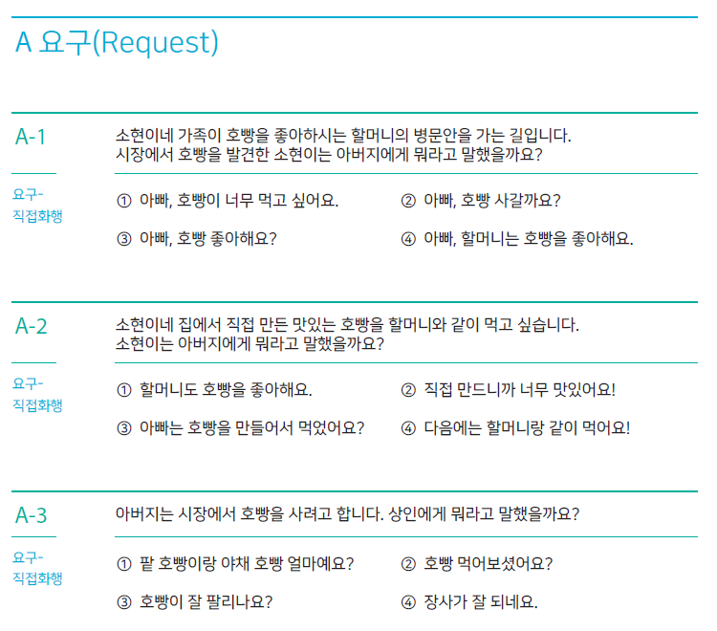
개발 목표 및 주요 개발 내용
개발내용
1. DSAC 기반 질문 생성 모듈 개발
· DSAC는 단언·질문·요구·의례화 4가지 화행 형태를 기반
으로 부족한 대화 능력을 진단하고 학습 방향을 제시합니다.

Slide 10
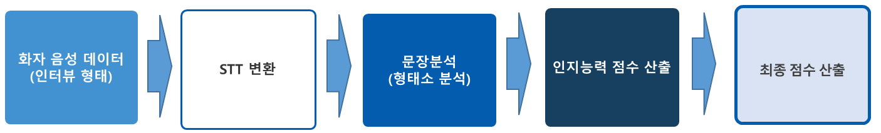
개발 목표 및 주요 개발 내용
개발내용
2. 노인 발화 STT 및 화행 분석 처리기 개발
· STT 텍스트 전처리, 인지능력 분석 알고리즘, API 서버를 개발하여 음성
→ 텍스트 처리, 점수화·분석, 결과 제공까지 전 과정 자동화 구현

Slide 11
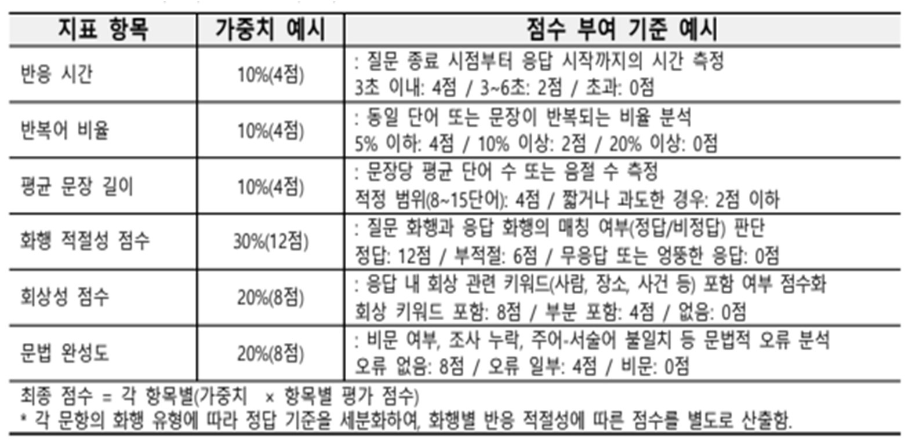
개발 목표 및 주요 개발 내용
개발내용
3. 화행-반응 기반 인지 추론 알고리즘 설계
· 화행 적절성
질문 의도에 맞게 대답했는지 평가
· 회상성
기억 관련 키워드(사람, 장소, 사건)
포함 여부 평가
· 문법 완성도
올바른 문법으로 완성되었는지 평가
<표. 인지평가 점수 평가지표>

Slide 12
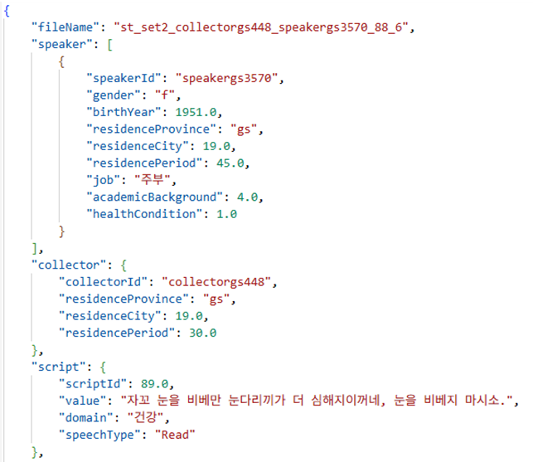

데이터 확보 방안
데이터 확보
1. 데이터 정의
경상도 방언 데이터(고령자)
2. 데이터 수집 방법
AI HUB 데이터 신청을 통한 수집
3. 데이터 예시
음성 데이터를 JSON파일로 변환

Slide 13
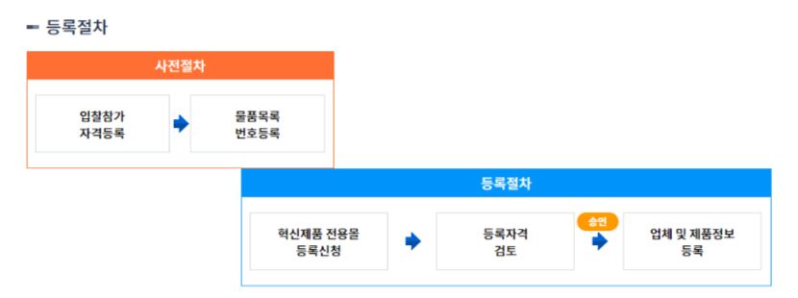
기대효과 및 활용방안
활용방안
NEP 인증 및 조달청 혁신제품 등록
<그림. 조달청 혁신제품 등록 프로세스>
확보된 지식재산권(특허, 상표권등)을 기반으로 NEP 인증 및 조달청 혁신제품 등록 추진
NEP 인증 및 혁신제품 제도의 우선 구매 권장 및 국내 기술 우수성 인증
공공시장 판로 확보 및 제품 경쟁력 강화

Slide 14
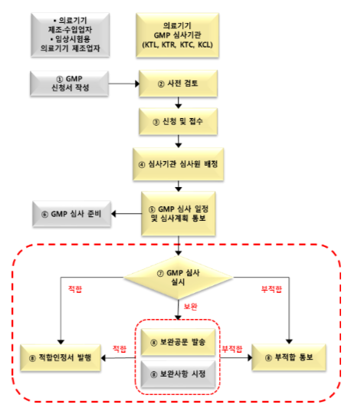
기대효과 및 활용방안
활용방안
2. 인허가 등록 및 제품 고도화
- 제품의 의료기기 적합성 및 효과 실증
- 뇌졸중 증상 개선 디지털 치료기기 식약처 인허가 진행
- 인허가 완료 후 의료기관, 제약사, 보험사 등 납품
- 추가 데이터 수집 및 보행·뇌파 분석 알고리즘 개발
- 언어치료·인지훈련·심리치료 프로그램 기능 고도화
<그림. 2등급 의료기기 GMP 심사절차>

Slide 15
기대효과 및 활용방안
기대효과
1. 과학 ·기술적 측면
2. 경제·사회적 측면
3. 인프라 측면
뇌졸중 조기 진단·예측 정확성 향상
높은 정밀도·분석 성능 AI 모델 개발
의료 데이터 관리·분석 효율성 극대화
의료기술 발전 및 데이터 생태계 활성화
의료비·치료 시간 감소, 사회적 비용 절감
지역경제 활성화
가계소득·소비 증대
맞춤형 서비스로 접근성 제고
생존율 향상·사회 안정성 확보
의료 복지 수준 향상
의료 인프라 부족 지역 지원
일상 공간에서 증상 모니터링
서비스 강화
지원 시스템 개선

Slide 16






팀원 소개
채민호
팀장 및 PM
이하늘
구하정
장강욱
한태민
서한이
Front-End
Front-End
Back-End
데이터 분석
데이터 분석

